Slide 1


Preguntas
Software Testing
M.C. Juan Carlos Olivares Rojas
Notes:
Operación que se ejecuta para comprobar que otra ya hecha es correcta.

Slide 2
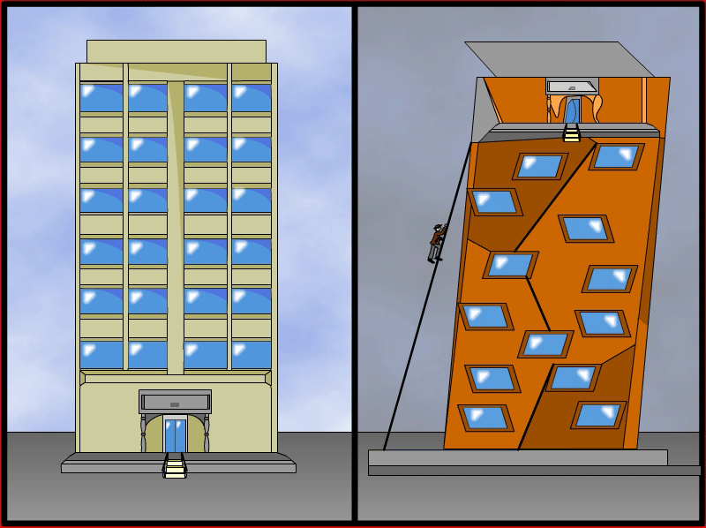
El Software Actual Apesta
¿Si su software fuera un edificio, se parecería mas a uno de la izquierda o de la derecha?
Notes:
¿Qué malas prácticas de codificación tendría un edificio como el de la izquierda?
“Código mutante”
“Diseño roto”
El código es antiguo y muy grande
Falta de planeación y documentación

Slide 3
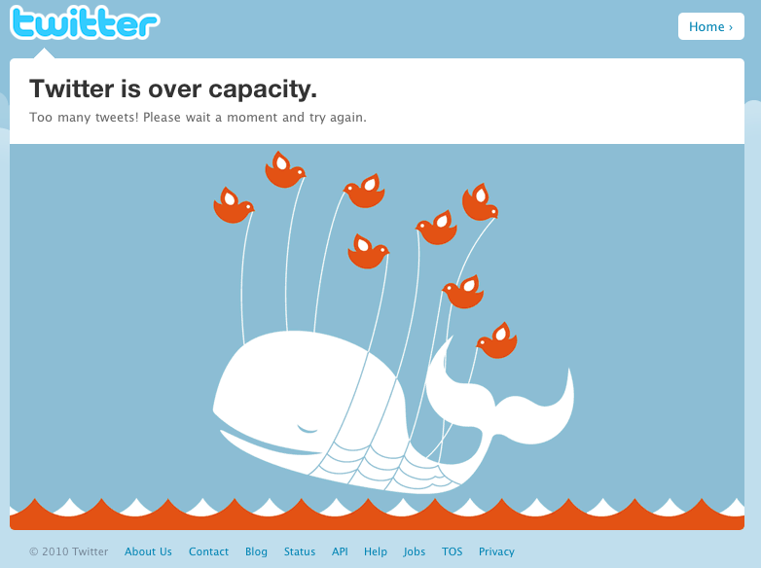
Fallas y Calidad del Software

Slide 4
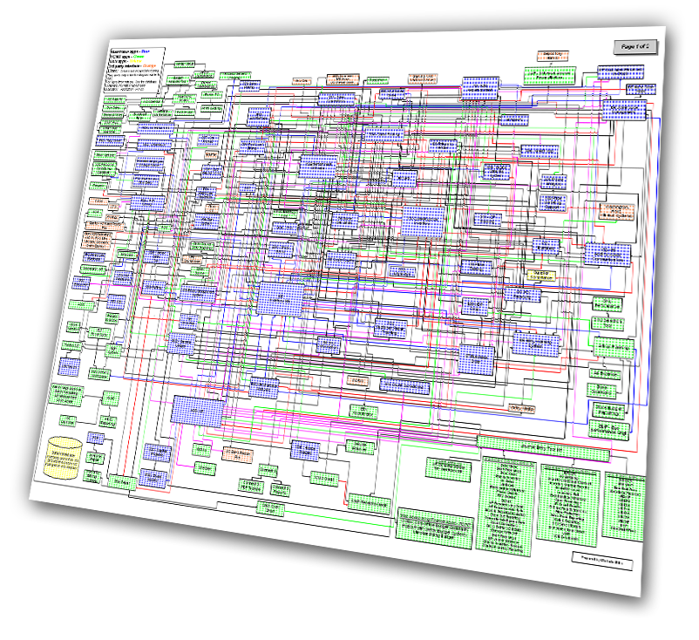
Software más Complejo
Mito: los programadores de ahora ya no programan como los de antes.
Herramientas más fáciles y productivas
El software es cada día más complejo

Slide 5
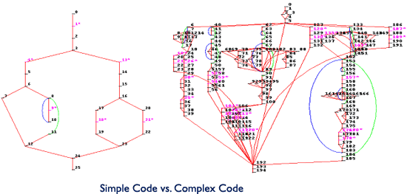
Complejidad del Software

Slide 6
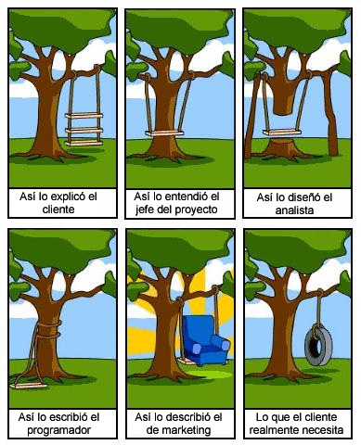

Problema de Entendimiento

Slide 7
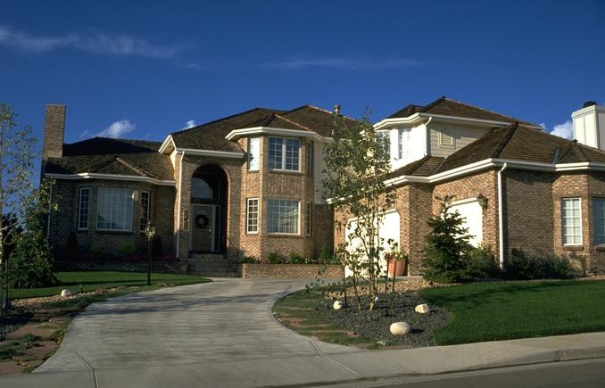


Tipos de Desarrollo
Casas
Proyecto de PyMES
Rentable $
Edificios
Grandes Corporativos
Mucho $$$$
“Casas de Perros”
Proyectos Escolares
Poco $
Notes:
Extraída desde la presentación “Software Architecture and UML” de Grady Booch (Rational Software).

Slide 8
Costos
40% de los Costos de Desarrollo son para Pruebas
Costo
Tiempo
Notes:
Curva de Costos

Slide 9
Definición
El Objetivo de las Pruebas es Descubrir en el producto desviaciones de las especificaciones.
Puede existir sobre libres de errores pero si no se adecua a las necesidades del cliente no funciona.
Notes:
Software testing consists of the dynamic verification of the behaviour of a program on a finite set of test cases [...].
Validación: proceso de evaluar un sistema o componente durante o al final del proceso de desarrollo para determinar si satisface los requisitos especificados.1Validación y Verificación dos conceptos muy relacionados:Verificación: proceso de evaluar un sistema o componente para determinar si los productos de una determinada fase satisfacen las condiciones impuestas al comienzo de la fase.
• Error clásicoAsignar errores a la persona• Desarrolladores construyen el producto mientras que las pruebas destruyen al producto• Desarrollo y Prueba son tareas independientes con el objetivo de incrementar la calidad del producto• La persona que construye se ciega a encontrar sus propios errores

Slide 10
Validación y Verificación
Validación: ¿Estamos construyendo el producto correcto? Se ocupa de controlar si el producto satisface los requerimientos del usuario.
• Verificación: ¿Estamos construyendo correctamente el producto? implica controlar que el producto conforma su especificación inicial.

Slide 11
Pruebas
“El testing puede probar la presencia de errores pero no la ausencia de ellos” Edsger Dijkstra
Las pruebas deben de hacerse en todas las fases del desarrollo
Notes:
Prueba del mayor de un arreglo
Pruebas progresivas (curva lineal, curva jorobada, productividad-tiempo)

Slide 12
Análisis
Requerimientos
Diseño del
Sistema
Diseño de
Objetos
Codificación
Pruebas
Instalación
Mantenimiento
Pruebas en el Desarrollo de Software

Slide 13
Pruebas Desarrollo de Software
Análisis de los
Requerimientos
Mantenimiento
Diseño del
Sistema
Instalación
Diseño de
Objetos
Pruebas
Codificacion

Slide 14
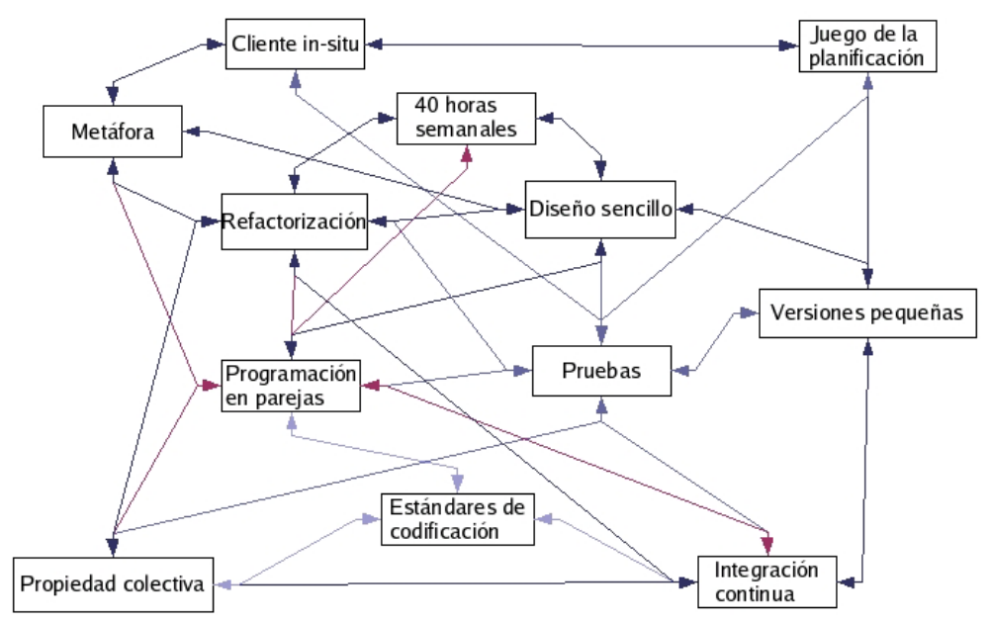
Pruebas en XP
Notes:
"Si la industria del automóvil estuviera tan desarrollada como la industria del software", el magnate proclama: "Podríamos conducir coches de 25$ que hicieran 1000 millas por galón". Sí, y si los coches estuvieran como el software, podrían chocar varias veces al día sin motivo, y cuando llamáramos al servicio técnico, nos dirían que reinstaláramos el motor.
“El software de hoy es simplemente terrible”, dice Watts S.Humphrey, miembro del Carnegie Mellon University’s Software Engineering

Slide 15
Modelo de Pruebas
Modelo V
Requerimientos
Análisis
Pruebas de
Aceptación
Es validado por
Menor detalle
Diseño del
Sistema
Pruebas de
Integración
Diseño de
Objetos
Pruebas de
Unidad
Mayor detalle
Codificación
build system
validate system
Notes:
4.1 Definiciones.4.1.14.1.2 4.1.3Prueba, caso de prueba, defecto, falla, error, verificación, validación. Relación entre defecto-falla- error. Pruebas estructurales, funcionales y aleatorias.
4.1.4Documentación del diseño de las pruebas.Proceso de pruebas.4.2.1 4.2.2 4.2.34.2.4 4.2.5Generar un plan de pruebas. Diseñar pruebas especificas. T omarconfiguracióndel software a probar. Configurar las pruebas. Evaluar resultados.4.2.5.1 Depuración.4.2.5.2Análisis de errores. Técnicas de diseño de casos depruebas. Enfoque práctico recomendado parael diseño de casos. Estrategias de aplicación de laspruebas.4.5.1 4.5.2 4.5.3 4.5.4De unidad. De integración. Del sistema. De aceptación

Slide 16
Tipos de Prueba
Pruebas de Aceptación → Casos de Uso
Pruebas de Integración/Sistema → Diagramas de Secuencia/Escenarios
Pruebas Unitarias → Clases/Módulos

Slide 17
Más Pruebas
Pruebas de Regresión
Pruebas de Facilidad de Uso
Pruebas de Cobertura
Pruebas de Rendimiento (profile)
Pruebas de Estrés….

Slide 18
¿Cómo probar software?
¿Qué se requiere para probar una llamada telefónica?
Se ocupa de un Numero: Entrada
Se ocupan de las acciones internas del operador telefónico: Proceso
Se comunica con la otra persona: Salida
Notes:
Caso de prueba:entrada + acciones + salida salida obtenida == salida esperada salida obtenida != salida esperada
Pruebas de Sistema
Caso de prueba de una suma
Mostrar ejemplos de multiplicación
Software complejo: SO, Web, etc.

Slide 19
Pruebas de Caja
Entrada
Salida
Entrada
Salida

Slide 20
Formato Plan de Pruebas
ID: 1 | Nombre: Enviar artículo
Probado por: Fulanito
Descripción: Se introducen los datos del artículo y de los autores.
Condiciones de Entrada: nombreArticulo=“Calidad del Sw” … emailAutor=“jcolivar@itmorelia.edu.mx”
Resultado Esperado: El sistema confirma la correcta recepción del artículo enviando un e-mail al autor de contacto con un userid y password para que el autor pueda posteriormente acceder al artículo.
Resultado Obtenido: Se generan bien userid y password pero el correo no llegó.
Criterio de Aceptación: No.
Notes:
Se recomienda utilizar la metodología y formatos del estándar IEEE 829 para documentación de pruebas de software:
Pasos que incluye:
Identificador de plan de pruebas (se muestra el estándar a seguir para el nombre de las pruebas)

Slide 21
Sugerencias de Pruebas
Extreme Programming: Test-Code-Refactoring
Test-Driven Development:
Agregar un test
Correr el test y ver las fallas
Notes:
Se entiende mucho mejor las especificaciones y requerimientos de la aplicación.
Se inicia con diseños simples y se refactoriza el código después para mejorar el desempeño sin preocuparse de que se estén rompiendo las especificaciones.
La recomendación es escribir los casos de prueba, realizar la codificación necesaria para que se pasen las pruebas y posteriormente se refactoriza el código.
1No se permite escribir código de producción al menos que sea con el objetivo de escribir una prueba que esta fallando.

Slide 22
Test-Driven Development:
Escribir código
Correr de nuevo y ver que todas las pruebas pasen
Refactorizar
Notes:
Se entiende mucho mejor las especificaciones y requerimientos de la aplicación.
Se inicia con diseños simples y se refactoriza el código después para mejorar el desempeño sin preocuparse de que se estén rompiendo las especificaciones.
No se permite escribir más código de prueba del que sea necesario para que la prueba falle.
No se permite escribir más código de producción del que es suficiente para pasar la prueba que falla.
La recomendación es escribir los casos de prueba, realizar la codificación necesaria para que se pasen las pruebas y posteriormente se refactoriza el código.

Slide 23
Sugerencias de Prueba
Si aun no se han terminado algunos módulos en pruebas de integración se pueden hacer objetos ficticios “Mock”
Es recomendable hacer pruebas de regresión conforme se empiezan a integrar los módulos de la arquitectura.
Notes:
Los mocks son objetos simulados muy parecidos a los “crash dummies” en pruebas de auto.
Los mocks se utilizan en “pruebas sintéticas” cuando el objeto real no puede emplearse o es sumamente complejo.

Slide 24
Diseño de Caso de Prueba
Se desea desarrollar una aplicación que permita realizar múltiples operaciones de búsqueda, ordenamiento y operaciones aritméticas en una serie de números enteros.
La Aplicación se realizará con un Entorno gráfico de ventanas.

Slide 25
Caso de Prueba
Nos ha tocado desarrollar una clase que permita encontrar el mayor de una serie de números a través de un arreglo de enteros.
¿Cuáles y cuantas son las pruebas que se deben de hacer?

Slide 26
Casos de Prueba
En TDD primero se realizan los casos de prueba para posteriormente pasar a codificar (previo diseño)
La interfaz del módulo que nos interesa sería algo así (en Java):
public int mayor(int arreglo[])

Slide 27
Casos de Prueba
Nótese que se puede tener un solo elemento, dos, tres, n.
Al utilizar un lenguaje compilado nos aseguramos de una revisión de tipos de datos, nótese que al menos en este tipo de pruebas datos incorrectos como reales, caracteres, cadenas, etc. No aplican

Slide 28
Casos de Prueba
Se debe de analizar todos los escenarios del problema.
Nótese que el programa no restringe números negativos.
Se proponen los siguientes casos de prueba

Slide 29
Casos de Prueba
C1= 5, Mayor = 5
C2= 3, -3, Mayor = 3
C3= 2,3, 2 Mayor =3
C4 = 3, 4, 4 Mayor = 4
C5= 3, 4, 5, 6 Mayor = 6
C6= 2, 2, 2 Mayor = 2
C7= -3, -1, -2 Mayor = -1
Faltó algún caso de prueba

Slide 30
Casos de Pruebas
¿Qué sucede si el arreglo está vacío?
¿Cómo se debe de comportar el programa?
Esto depende de cómo está definido.
En nuestro caso lo diseñaremos para lanzar una excepción, para que sea atrapada por el cliente de nuestro módulo

Slide 31
Casos de Prueba
Con esto procederemos a crear nuestros casos de prueba utilizando el Framework Junit.
Una vez codificadas programaremos en base a TDD hasta finalizar nuestro programa 100% probado.

Slide 32


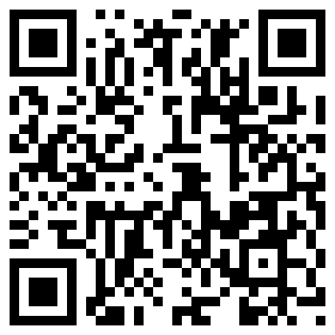
¿Preguntas?
@jcolivares
/juancarlosolivaresrojas
http://antares.itmorelia.edu.mx/~jcolivares

